Slide 1
제7장 릴레이션 정규화
컴퓨터정보과
김계숙

Slide 2
목차
정규화 개요
함수적 종속성
3. 릴레이션의 분해
4. 제1정규형, 제2정규형, 제3정규형, BCNF
5. 역정규화

Slide 3
7장. 릴레이션 정규화
릴레이션 정규화
일련의 과정을 따라 설계를 해도 반드시 좋은 데이터베이스가 되는 것은 아님
잘못된 데이터베이스 설계는 제어할 수 없는 데이터 중복을 야기하여 여러 가지 갱신 이상현상(update anomaly)을 유발
단순하고 효율적인 데이터베이스를 구축하려면 논리적 설계에서 도출된 관계형 스키마를 정제할 필요 있으며 그 도구가 정규화(Normalization)
정규화(normalization)는 주어진 릴레이션 스키마를 함수적 종속성과 기본 키를 기반으로 분석하여, 원래의 릴레이션을 분해함으로써 중복과 세 가지 이상현상을 최소화함

Slide 4
좋은 관계 데이터베이스 스키마를 설계하는 목적
정보의 중복과 갱신 이상 발생 차단
정보의 손실 방지
실세계의 정보를 정확하게 표현
애트리뷰트들 간의 정확한 관계 보장
무결성 제약조건의 시행 단순화
효율성 측면 고려
정규화의 목적
1. 구축 데이터베이스 품질 보장 : 무결성 유지 극대화
2. 성능 향상 : 데이터 구조의 안정성 최대화/저장공간 최소화

Slide 5
갱신 이상(update anomaly)
정보의 중복은 많은 문제들의 원인
수정 이상(modification anomaly)
중복된 데이터 중에 일부만 수정하면 데이터의 불일치가 발생
삽입 이상(insertion anomaly)
불필요한 정보를 함께 저장하지 않고는 어떤 정보를 저장하는 것이 불가능
삭제 이상(deletion anomaly)
유용한 정보를 함께 삭제하지 않고는 어떤 정보를 삭제하는 것이 불가능

Slide 6
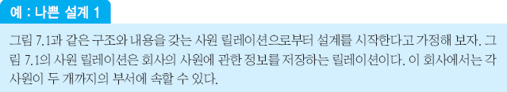
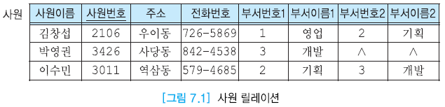
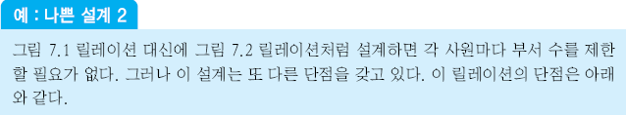
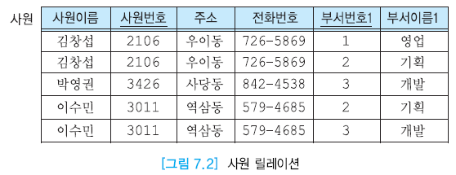

Slide 7
나쁜 설계의 단점
정보의 중복
각 사원이 속한 부서 수만큼 동일한 사원의 투플들이 존재하므로 사원이름, 사원번호, 주소, 전화번호 등이 중복되어 저장 공간이 낭비됨
수정 이상
만일 어떤 부서의 이름이 바뀔 때 이 부서에 근무하는 일부 사원 투플에서만 부서이름을 변경하면 데이터베이스가 불일치 상태에 빠짐
삽입 이상
만일 어떤 부서를 신설했는데 아직 사원을 한 명도 배정하지 않았다면 이 부서에 관한 정보를 입력할 수 없음
삭제 이상
만일 어떤 부서에 속한 사원이 단 한 명이 있는데, 이 사원에 관한 투플을 삭제하면 이 사원이 속한 부서에 관한 정보도 릴레이션에서 삭제됨

Slide 8
릴레이션 분해(테이블 쪼개기)
하나의 릴레이션을 두 개 이상의 릴레이션으로 나누는 것
릴레이션의 분해는 필요한 경우 분해된 릴레이션들로부터 원래의 릴레이션을 다시 구할 수 있어야 함
분해를 잘못하면 두 릴레이션으로부터 얻을 수 있는 정보가 원래의 릴레이션이 나타내던 정보보다 적을 수도 있고 많을 수도 있음
릴레이션의 분해는 릴레이션에 존재하는 함수적 종속성에 관한 지식을 기반으로 함

Slide 9
정규형(normal form)의 종류
제1정규형(first normal form)
제2정규형(second normal form)
제3정규형(third normal form)
BCNF(Boyce-Codd normal form)
제4정규형(fourth normal form)
제5정규형(fifth normal form)
산업계의 데이터베이스 응용에서 데이터베이스를 설계할 때 BCNF까지만 고려함

Slide 10
관계 데이터베이스 설계의 비공식적인 지침
지침 1: 이해하기 쉽고 명확한 스키마를 만들라
여러 엔티티 타입이나 관계 타입에 속한 애트리뷰트들을 하나의 릴레이션에 포함시키지 않음
지침 2: 널값을 피하라
지침 3: 가짜 투플이 생기지 않도록 하라
지침 4: 스키마를 정제하라

Slide 11
7.2 함수적 종속성
함수적 종속성의 개요
정규화 이론의 핵심
릴레이션의 애트리뷰트들 간의 의미로부터 결정됨
릴레이션 스키마를 대상(user data가 아님)
실 세계에 대한 지식과 응용의 의미를 기반으로 함수적 종속성 파악

Slide 12
결정자(determinant)
어떤 애트리뷰트의 값은 다른 애트리뷰트의 값을 고유하게 결정할 수 있음
키와 같음
사원 릴레이션에서 사원번호는 사원이름을 고유하게 결정
결정자를 아래와 같이 표기하고, 이를 “A가 B를 결정한다”(또는 “A는 B의 결정자이다”)라고 일컬음
A → B

Slide 13
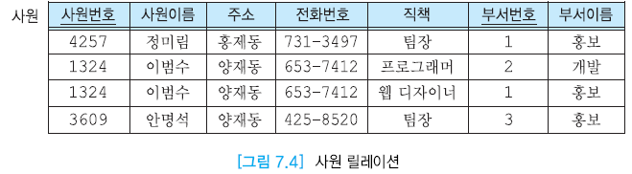
사원번호 → 사원이름
사원번호 → 주소
사원번호 → 전화번호
부서번호 → 부서이름

Slide 14
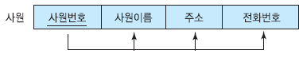
함수적 종속성
애트리뷰트 A가 애트리뷰트 B의 결정자이면 B가 A에 함수적으로 종속됨
사원번호가 사원이름, 주소, 전화번호의 결정자이므로 사원이름, 주소, 전화번호는 사원번호에 함수적으로 종속

Slide 15
함수적 종속성
완전 함수적 종속성
결정자인 애트리뷰트 값이 나머지 애트리뷰트의 값을 모두 결정할 때
부분 함수적 종속성(복합키의 경우만 해당됨)
복합키로 구성된 결정자 애트리뷰트들이 함께 다른 애트리뷰트들을 결정하지 않고 결정자 중 하나의 애트리뷰트가 다른 애트리뷰트들을 결정할 때
이행 함수적 종속성
결정자를 제외한 애트리뷰트들간의 관계에서 함수적 종속성이 존재하는 경우
A→B 이고 B→C 이면 A→C : C는 A에 직접 함수적으로 종속하면서 B를 거쳐서 A에 이행적으로 종속

Slide 16
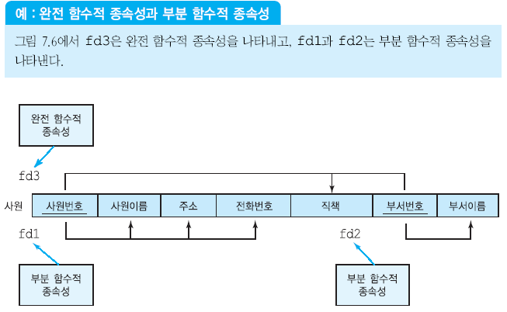
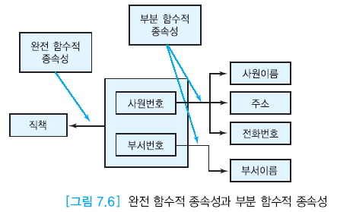
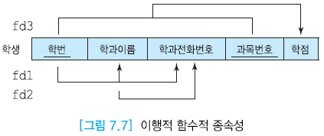

Slide 17
7.3 릴레이션 분해
릴레이션 분해
하나의 릴레이션을 두 개 이상의 릴레이션으로 나누는 것
장점 : 중복이 감소되고 갱신 이상도 감소
문제점 : 바람직하지 않은 문제들을 포함하여 몇 가지 잠재적인 문제들을 야기할 수 있음
릴레이션이 분해되기 전에는 조인이 필요 없는 질의가 분해 후에는 조인을 필요로 하는 질의로 바뀔 수 있음
분해된 릴레이션들을 사용하여 원래 릴레이션을 재구성하지 못할 수 있음

Slide 18
무손실 분해(lossless decomposition)
분해된 두 릴레이션을 조인하면 원래의 릴레이션에 들어 있는 정보를 완전하게 얻을 수 있음
정보의 손실을 뜻함
정보의 손실은 원래의 릴레이션을 분해한 후에 생성된 릴레이션들을 조인한 결과에 들어 있는 정보가 원래의 릴레이션에 들어 있는 정보보다 적거나 많은 것을 모두 포함

Slide 19
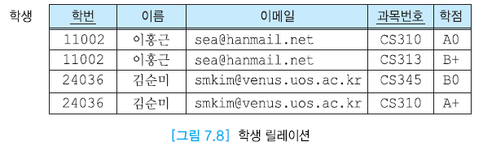
학번 → 이름, 이메일
이메일 → 학번, 이름
(학번, 과목번호) → 학점

Slide 20
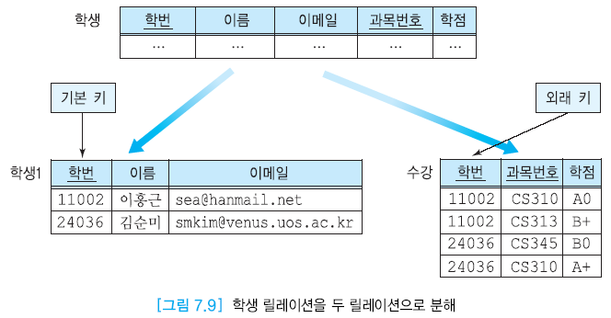

Slide 21
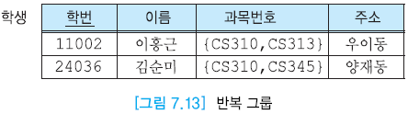
7.4 제1정규형, 제2정규형, 제3정규형, BCNF
제1정규형
한 릴레이션 R이 제1정규형을 만족할 필요 충분 조건은 릴레이션 R의 모든 애트리뷰트가 원자값만을 갖는다는 것
즉 릴레이션의 모든 애트리뷰트에 반복 그룹(repeating group)이 나타나지 않으면 제1정규형을 만족함

Slide 22
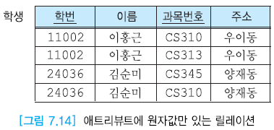
제1정규형으로 변환 방법1
반복 그룹 애트리뷰트에 나타나는 집합에 속한 각 값마다 하나의 투플로 표현

Slide 23
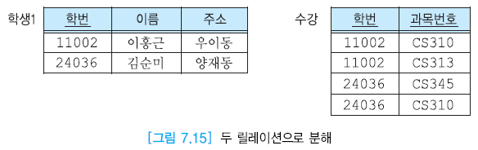
제1정규형으로 변환 방법2
모든 반복 그룹 애트리뷰트들을 분리해서 새로운 릴레이션에 넣음. 원래 릴레이션의 기본 키를 새로운 릴레이션에 애트리뷰트로 추가함

Slide 24
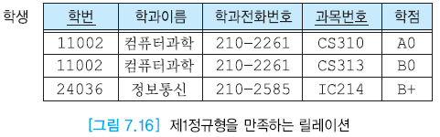
제1정규형에 존재하는 갱신 이상
학생 릴레이션은 모든 애트리뷰트가 원자값을 가지므로 제1정규형을 만족함
이 릴레이션의 기본 키는 (학번, 과목번호)

Slide 25
수정 이상
한 학과에 소속한 학생 수만큼 그 학과의 전화번호가 중복되어 저장되므로 여러 학생이 소속된 학과의 전화번호가 변경되었을 때 그 학과에 속한 모든 학생들의 투플에서 전화번호를 수정하지 않으면 데이터베이스의 일관성이 유지되지 않음
삽입 이상
한 명의 학생이라도 어떤 학과에 소속되지 않으면 이 학과에 관한 투플을 삽입할 수 없음. 왜냐하면 학번이 기본 키의 구성요소인데 엔티티 무결성 제약조건에 따라 기본 키에 널값을 입력할 수 없기 때문
삭제 이상
어떤 학과에 소속된 마지막 학생 투플을 삭제하면 이 학생이 소속된 학과에 관한 정보도 삭제됨

Slide 26
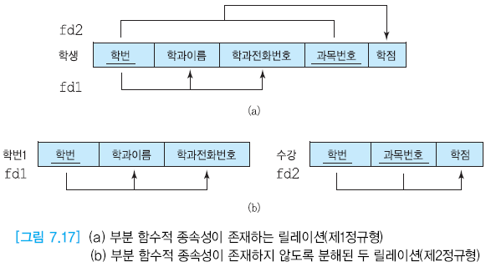
갱신 이상이 생기는 이유
기본 키에 대한 부분 함수적 종속성이 학생 릴레이션에 존재함

Slide 27
제2정규형
릴레이션 R이 제1정규형을 만족하면서, 어떤 후보 키에도 속하지 않는 모든 애트리뷰트들이 R의 기본 키에 완전하게 함수적으로 종속하는 것
기본 키가 두 개 이상의 애트리뷰트로 구성된 복합키일 경우에만 제1정규형이 제2정규형을 만족하는가를 고려할 필요가 있음

Slide 28
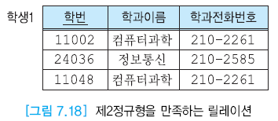
제2정규형에 존재하는 갱신 이상
그림 7.18의 학생1 릴레이션의 기본 키는 한 애트리뷰트인 학번이므로 제2정규형을 만족함

Slide 29
수정 이상
여러 학생이 소속된 학과의 전화번호가 변경되었을 때 그 학과에 속한 모든 학생들의 투플에서 전화번호를 수정하지 않으면 데이터베이스의 일관성이 유지되지 않음
삽입 이상
어떤 학과를 신설해서 아직 소속 학생이 없으면 그 학과의 정보를 입력할 수 없다. 왜냐하면 학번이 기본 키인데 엔티티 무결성 제약조건에 따라 기본 키에 널값을 입력할 수 없기 때문
삭제 이상
어떤 학과에서 마지막 학생의 투플이 삭제되면 그 학과의 전화번호도 함께 삭제됨

Slide 30
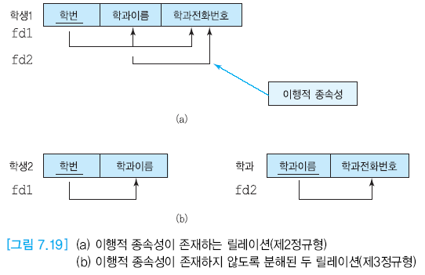
갱신 이상이 생기는 이유
학생1 릴레이션에 이행적 종속성이 존재하기 때문

Slide 31
제3정규형
릴레이션 R이 제2정규형을 만족하면서, 키가 아닌 모든 애트리뷰트가 릴레이션 R의 기본 키에 이행적으로 종속하지 않는 것

Slide 32
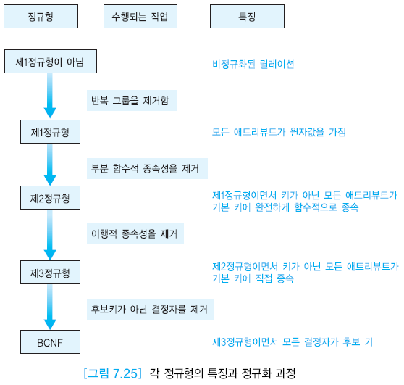
여러 정규형의 요약

Slide 33
정규화 실습-문제1
다음의 테이블을 1NF, 2NF, 3NF으로 정규화 하라
[부품공급]
공급자번호 | 소재지 | 운송거리 | 부품번호 | 수량
S1 | 부산 | 346 | P1 | 300
 |  |  | P2 | 200
 |  |  | P3 | 400
 |  |  | P4 | 200
 |  |  | P5 | 100
 |  |  | P6 | 100
S2 | 대전 | 164 | P1 | 300
 |  |  | P2 | 400
S3 | 대구 | 302 | P2 | 200
S4 | 광주 | 329 | P2 | 200
 |  |  | P4 | 300

Slide 34
정규화 실습-해답
공급자번호 | 소재지 | 운송거리 | 부품번호 | 수량
S1 | 부산 | 346 | P1 | 300
 |  |  | P2 | 200
 |  |  | P3 | 400
 |  |  | P4 | 200
 |  |  | P5 | 100
 |  |  | P6 | 100
S2 | 대전 | 164 | P1 | 300
 |  |  | P2 | 400
S3 | 대구 | 302 | P2 | 200
S4 | 광주 | 329 | P2 | 200
 |  |  | P4 | 300
제1정규형 : 반복그룹 제거
제2정규형 : 키에 함수적 종속성 확보
공급자번호 → {소재지, 운송거리}
공급자번호, 부품번호 → 수량
제3정규형 : 이행 함수적 종속성 제거
소재지 → 운송거리
[부품구매]
공급자번호 | 부품번호 | 수량
S1 | P1 | 300
S1 | P2 | 200
S1 | P3 | 400
S1 | P4 | 200
S1 | P5 | 100
S1 | P6 | 100
S2 | P1 | 300
S2 | P2 | 400
S3 | P2 | 200
S4 | P2 | 200
S4 | P4 | 300
[공급자]
공급자번호 | 소재지 | 운송거리
S1 | 부산 | 346
S2 | 대전 | 164
S3 | 대구 | 302
S4 | 광주 | 329
제1정규형(1NF) / 제2정규형

Slide 35
정규화 실습-해답
제3정규형 : 이행 함수적 종속성 제거
소재지 → 운송거리
[공급자]
공급자번호 | 소재지 | 운송거리
S1 | 부산 | 346
S2 | 대전 | 164
S3 | 대구 | 302
S4 | 광주 | 329
[공급자]
[소재지]
공급자번호 | 소재지
S1 | 부산
S2 | 대전
S3 | 대구
S4 | 광주
소재지 | 운송거리
부산 | 346
대전 | 164
대구 | 302
광주 | 329
제3정규형(3NF)

Slide 36
정규화 실습-문제2
다음의 테이블을 1NF, 2NF, 3NF으로 정규화 하라
제품번호 | 제품명 | 재고수량 | 주문번호 | 고객번호 | 주소 | 주문수량
1001 | 모니터 | 2000 | A345 | 100 | 서울 | 150
 |  |  | D347 | 200 | 부산 | 300
1007 | 마우스 | 9000 | A210 | 300 | 광주 | 600
 |  |  | A345 | 100 | 서울 | 400
 |  |  | B230 | 200 | 부산 | 700
1201 | 키보드 | 2100 | D347 | 200 | 부산 | 300

Slide 37
제1정규형(1NF)
제품
주문
제품번호 | 제품명 | 재고수량
1001 | 모니터 | 2000
1007 | 마우스 | 9000
1201 | 키보드 | 2100
주문번호 | 제품번호 | 고객번호 | 주소 | 주문수량
A345 | 1001 | 100 | 서울 | 150
D347 | 1001 | 200 | 부산 | 300
A210 | 1007 | 300 | 광주 | 600
A345 | 1007 | 100 | 서울 | 400
B230 | 1007 | 200 | 부산 | 700
D347 | 1201 | 200 | 부산 | 300

Slide 38
제2정규형(2NF)
제품
주문
제품번호 | 제품명 | 재고수량
1001 | 모니터 | 2000
1007 | 마우스 | 9000
1201 | 키보드 | 2100
주문번호 | 제품번호 | 고객번호 | 주소 | 주문수량
A345 | 1001 | 100 | 서울 | 150
D347 | 1001 | 200 | 부산 | 300
A210 | 1007 | 300 | 광주 | 600
A345 | 1007 | 100 | 서울 | 400
B230 | 1007 | 200 | 부산 | 700
D347 | 1201 | 200 | 부산 | 300
함수적 종속성
{주문번호, 제품번호} → 주문수량
주문번호 → {고객번호, 주소}
주문목록
주문
주문번호 | 제품번호
A345 | 1001
D347 | 1001
A210 | 1007
A345 | 1007
B230 | 1007
D347 | 1201
주문수량
150
300
600
400
700
300
주문번호
A345
D347
A210
B230
고객번호 | 주소
100 | 서울
200 | 부산
300 | 광주
200 | 부산

Slide 39
제품
제3정규형(3NF)
제품번호 | 제품명 | 재고수량
1001 | 모니터 | 2000
1007 | 마우스 | 9000
1201 | 키보드 | 2100
주문
주문번호
A345
D347
A210
B230
고객번호 | 주소
100 | 서울
200 | 부산
300 | 광주
200 | 부산
이행 함수적 종속성
고객번호 → 주소
주문목록
주문번호 | 제품번호
A345 | 1001
D347 | 1001
A210 | 1007
A345 | 1007
B230 | 1007
D347 | 1201
주문수량
150
300
600
400
700
300
주문고객
주문번호
A345
D347
A210
B230
고객번호
100
200
300
200
고객
고객번호 | 주소
100 | 서울
200 | 부산
300 | 광주

Slide 40
정규화의 목적으로 틀린 것은?
어떠한 릴레이션이라도 데이터베이스 내에서 표현가능하게 만든다.
데이터 삽입 시 릴레이션을 재구성할 필요성을 줄인다.
중복을 배제하여 삽입, 삭제, 갱신 이상의 발생을 도모한다.
효과적인 검색 알고리즘을 생성할 수 있다.

Slide 41
관계 데이터베이스의 정규화에 대한 설명으로 옳지 않은 것은?
정규화를 거치지 않으면 여러 가지 상이한 종류의 정보를 하나의 릴레이션으로 표현하여 그 릴레이션을 조작할 때 이상(Anomaly)현상이 발생할 수 있다.
정규화의 목적은 각 릴레이션에 분산된 종속성을 하나의 릴레이션에 통합하는 것이다.
이상 (Anomaly) 현상은 데이터들 간에 존재하는 함수 종속이 하나의 원인이 될 수 있다.
정규화가 잘못되면 데이터의 불필요한 중복이 야기되어 릴레이션을 조작할 때 문제가 생길 수 있다.

Slide 42
정규화 과정에서 발생하는 이상 (Anomaly) 현상에 관한 설명으로 옳지 않은 것은?
이상은 속성들 간에 존재하는 여러 종류의 종속 관계를 하나의 릴레이션에 표현할 때 발생한다.
정규화는 이상을 제거하기 위해 중복성 및 종속성을 배제시키는 방법으로 사용한다.
1NF의 이상을 해결하기 위해서는 프로젝션에 의해 릴레이션을 분해하여 부분 함수 종속을 제거해야 한다.
속성들 간의 종속관계를 분석하여 여러 개의 릴레이션을 하나로 결합하여 이상을 해결한다.

Slide 43
관계형 데이터베이스의 릴레이션을 조작할 때 발생하는 이상 (Anomaly) 현상에 관한 설명으로 적절하지 않은 것은?
튜플 간의 종속으로 발생하는 이상현상에는 삭제이상, 삽입이상, 갱신이상이 있다.
릴레이션의 한 투플을 삭제함으로써 연쇄 삭제로 인한 정보의 손실을 발생시키는 현상이 삭제이상이다.
데이터를 삽입할 때 불필요한 데이터가 함께 삽입되는 현상을 삽입이상이라 한다.
투플중에서 일부 속성을 갱신함으로써 정보의 모순이 발생하는 현상이 갱신이상이다.

Slide 44
제1정규형에서 제2정규형 수행 시의 작업으로 옳은 것은
이행적 함수 종속성 제거
다치 종속 제거
모든 결정자가 후보키가 되도록 분해
부분 함수 종속성 제거

Slide 45
다음의 조건을 모두 만족하는 정규형은?
제1정규형
제2정규형
제3정규형
제1정규형과 제2정규형
도메인은 원자값이고 기본키가 아닌 모든 속성들이 기본키에 대해 완전함수 종속적이며, 이행적 함수 종속관계는 제거되었다.

Slide 46
어떤 릴레이션 R에서 X와 Y의 애트리뷰트 집합의 부분집합이라고 할 경우 애트리뷰트 X의 값 각각에 대해 시간에 관계없이 항상 애트리뷰트 Y값이 오직 하나만 연관되어 있을 때 Y는 X에 함수 종속이라고 한다. 이 함수 종속의 표기로 옳은 것은?
Y → X
X → Y
Y ⊂ X
X ⊂ Y

Slide 47
데이터의 중복으로 인해 릴레이션의 조작 시 예상하지 못한 곤란한 현상이 발생한다. 이를 무엇이라 하는가?
Normalization
Degree
Cardinality
Anomaly

Slide 48
제2정규형에서 제3정규형이 되기 위한 조건은?
다치종속 속성 제거
결정자이면서 후보키가 아닌 것 제거
부분 함수 종속성 제거
이행 함수 종속성 제거

Slide 49
정규화를 거치지 않으면 릴레이션 조작 시 데이터 중복에 따른 예기치 못한 곤란한 현상이 발생할 수 있다. 이러한 이상 현상의 종류에 해당하지 않은 것은?
삭제이상
삽입이상
갱신이상
조회이상

